Slide 1
WEB 01:
Cross Site Scripting (XSS)

Slide 2



Achievements
Experience
Contribution
Top 21 Belarus New Year CTF 2025
3+ National Bug Bounty
Nabil Irawan
Assistant Lecturer of Information Asset Protection
Ex-Pentester (Internship) Sibertahan
Staff ITDev @ Petrolida & Ini Lho ITS 2025!
Problem Setter ARA 6.0 CTF & IDSECCONF 2024
Informatics 24, ITS
16 Published CVEs & 50+ Pending CVEs
Newbie contributor @ nuclei-templates

Slide 3
Overview Materi
Pengertian XSS
Make an Impact
How to Prevent
1
2
3
4
5
XSS Payload
Tips and Tricks

Slide 4
Apa itu Cross Site Scripting (XSS)?

Slide 5
Pengertian XSS
<script>{something}</script>
XSS adalah kerentanan yang memanfaatkan kelemahan dalam sanitasi input pengguna ketika "menyisipkan" kode JavaScript ke halaman dan menjalankannya di sisi klien.

Slide 6
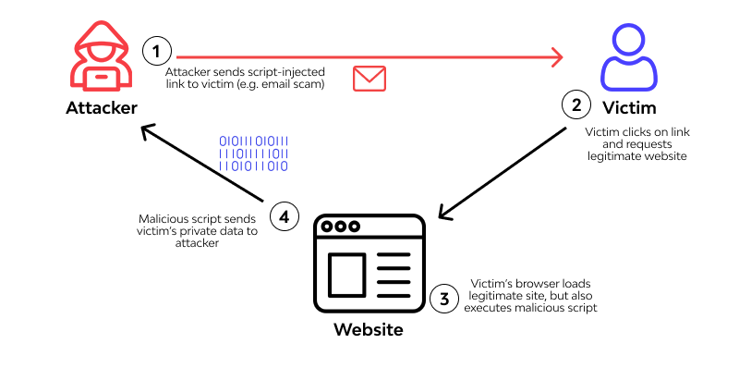
“XSS butuh action dari korban supaya berdampak”

Slide 7
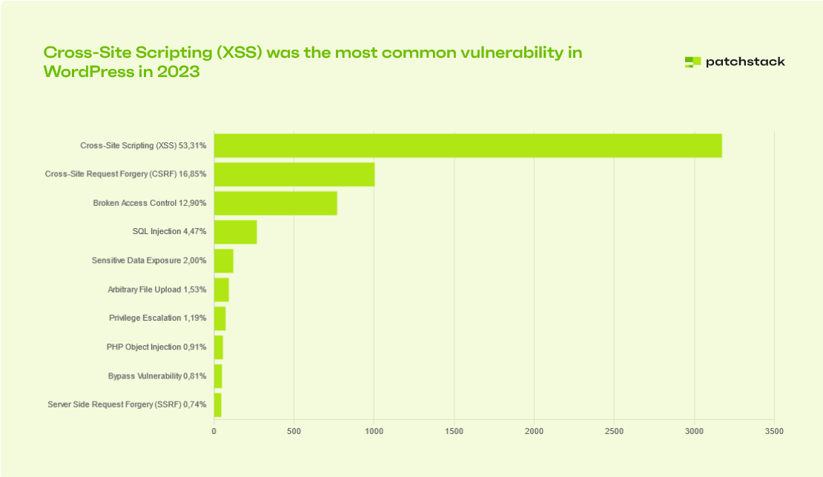
Pemula Friendly?
…

Slide 8
Jenis-Jenis XSS

Slide 9
Jenis-Jenis XSS
Reflected XSS
Stored XSS
Self XSS

Slide 10
Reflected XSS
Serangan XSS yang terjadi ketika input pengguna ditampilkan di halaman, tetapi tidak disimpan pada server. Paling sering ditemukan pada hasil pencarian atau error message.

Slide 11
Reflected XSS
Payload XSS dikirim via URL atau data POST
(langsung muncul di halaman)
Penyerang mengirim tautan berbahaya yang harus diklik korban

Slide 12
Reflected XSS

Slide 13
Demonstration!

Slide 14
Stored XSS
Serangan XSS yang terjadi ketika input pengguna ditampilkan di halaman dan disimpan pada server. Paling sering ditemukan pada hasil fitur komentar, forum, atau profil.

Slide 15
Stored XSS
Payload XSS dikirim via URL atau data POST
(muncul di halaman dan disimpan oleh server)
Payload XSS muncul di halaman untuk pengguna lain.

Slide 16
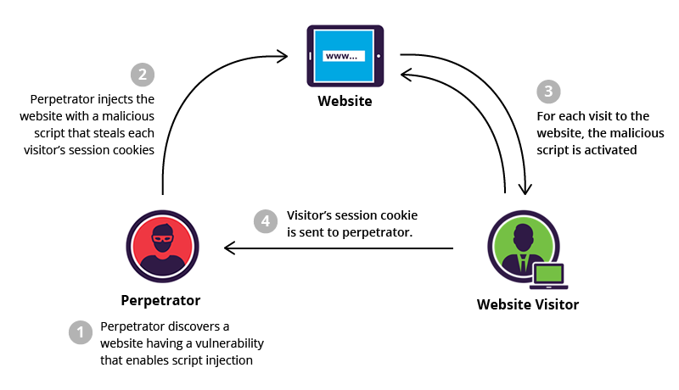
Stored XSS

Slide 17
FYI..
Tidak semua Stored XSS langsung muncul pada halaman tempat kamu memasukkan payload, namun juga dapat muncul pada halaman lain, atau bahkan pada halaman admin yang tidak dapat kamu akses.
Kondisi ini disebut sebagai serangan Blind XSS.

Slide 18
Demonstration!

Slide 19
XSS Payload

Slide 20
XSS Payload #1
Digunakan jika input muncul di dalam tag html.
‘><script>alert(123)</script> atau ‘“><script>alert(123)</script>

Slide 21
XSS Payload #1
<input type="text" value="{input}" />
<input type="text" value="”><script>alert(123)</script>" />

Slide 22
XSS Payload #2
Digunakan jika input muncul di antara tag html.
"></tag><script>alert(123)</script>

Slide 23
XSS Payload #2
<a href=”https://something.com/index.php?search={input}”>Something</a>
<a href=”https://something.com/index.php?search="></a><script>alert(1)</script>”>Something</a>

Slide 24
XSS Payload #3
Digunakan jika input muncul di dalam comment html.
--><script>alert(123)</script>

Slide 25
XSS Payload #3
<!--{input}-->
<!----><script>alert(123)</script>-->

Slide 26
XSS Payload #4
Digunakan jika input muncul di suatu value atribut dari tag HTML, tapi < dan > diblacklist.
" autofocus onfocus=”alert(1)

Slide 27
XSS Payload #4
<input type="text" placeholder="{input}”>
<input type="text" placeholder="" autofocus onfocus="alert(1)”>

Slide 28
Make an Impact

Slide 29
Membuat payload XSS untuk mengambil data private korban
Useful tools:
BXSS Hunter
Webhook

Slide 30
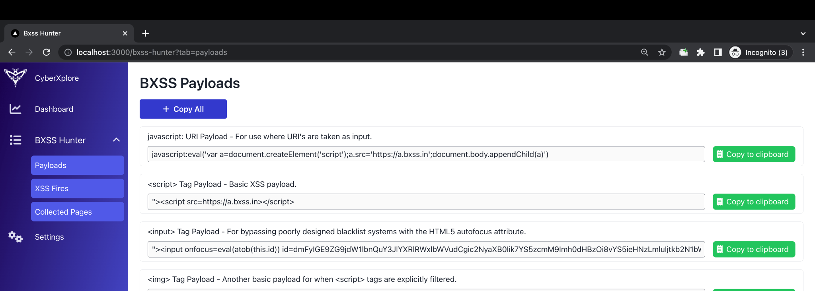
BXSS Hunter
Tools yang menyediakan payload XSS “siap pakai” untuk mengambil data private korban.

Slide 31
Demonstration!

Slide 32
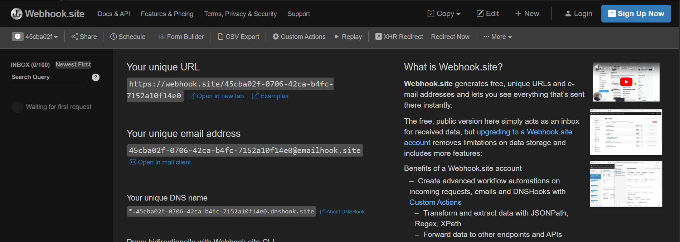
Webhook
Webhook adalah sebuah URL yang menerima permintaan HTTP dari suatu action.

Slide 33
Demonstration!

Slide 34
Tips and Tricks

Slide 35
“Di mana ada input, coba lakukan serangan XSS”
https://github.com/payloadbox/xss-payload-list

Slide 36
How to Prevent

Slide 37
How to Prevent
Validasi input dari user
Men-encode input user yang ditampilkan
Menggunakan Content-Security-Policy

Slide 38
Thank You!

Slide 39
GDGoC ITS Mini CTF!

Slide 40
Playground:
https://ctf.nubaim.me
Kode Registrasi:
1337175

